Slide 1
WebLegacy AI
AI-Driven Web-Backend Modernization
Team: Aldin Memic & Amadin Six
KIS4 - AI-Assisted Software Engineering

Slide 2
Das Problem
Unternehmen sitzen auf monolithischem PHP-Code.
Wartung ist teuer, Code ist unstrukturiert (Spaghetti-Code).
Schwer zu testen und fehleranfällig.
Fehlende Typensicherheit & moderne Design Patterns.

Slide 3
Unsere Lösung: WebLegacy AI
Keine sture Zeile-für-Zeile Übersetzung!
Analyse der echten Geschäftslogik (Business Intent).
Vollautomatischer Aufbau eines C# ASP.NET Core Projekts.
Nutzung von Controller-Service-Repository Patterns.

Slide 4
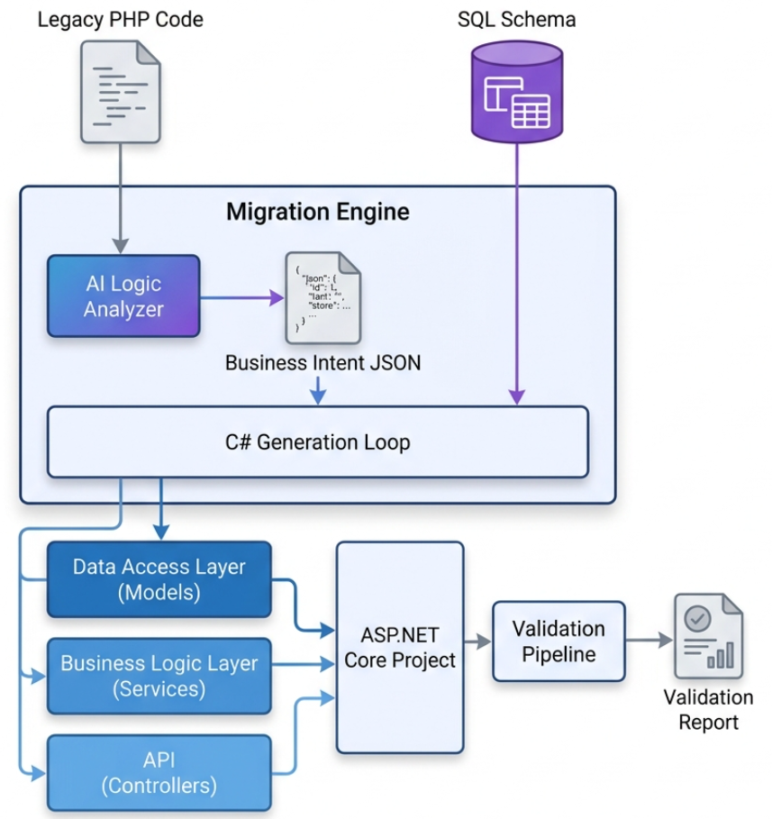
System & Workflow

Slide 5
Ziel-Architektur in C#
Controller: Nimmt HTTP Requests entgegen (API / Swagger).
Service: Enthält die KI-übersetzte Geschäftslogik.
Repository: Spricht über Entity Framework mit MySQL.
Dependency Injection: Sauber entkoppelte Komponenten.

Slide 6
KI Assistance & Gemini
Herausforderung: 'Lost in the Middle'-Problem bei großen Dateien.
Lösung: Geschärfte Prompts & Interface-Übergabe für sauberen Kontext.
Einsatz: Logik-Übersetzung UND automatisierte Test-Generierung.

Slide 7
Cross-Language Validation
KI generiert API-Testfälle (JSON).
Tests laufen gegen den alten PHP-Server.
Tests laufen gegen die neue C#-API.
Automatischer Vergleich der JSON-Outputs sichert funktionale Korrektheit.

Slide 8
Live Demo / Showcase
1. Ein Blick in den alten PHP Code.
2. Ausführung der Pipeline (run.bat).
3. Resultat: Die generierte C# API (Swagger).

Slide 9
Fazit & Learnings
LLMs können komplexe Architektur-Transformationen leisten.
WebLegacy AI spart an manueller Entwicklungszeit.
Strikte Prompt-Regeln sind essenziell für syntaktisch korrekten Code.
Gemini API Key ist teuer in der Nutzung.
Vielen Dank für eure Aufmerksamkeit!

